Slide 1
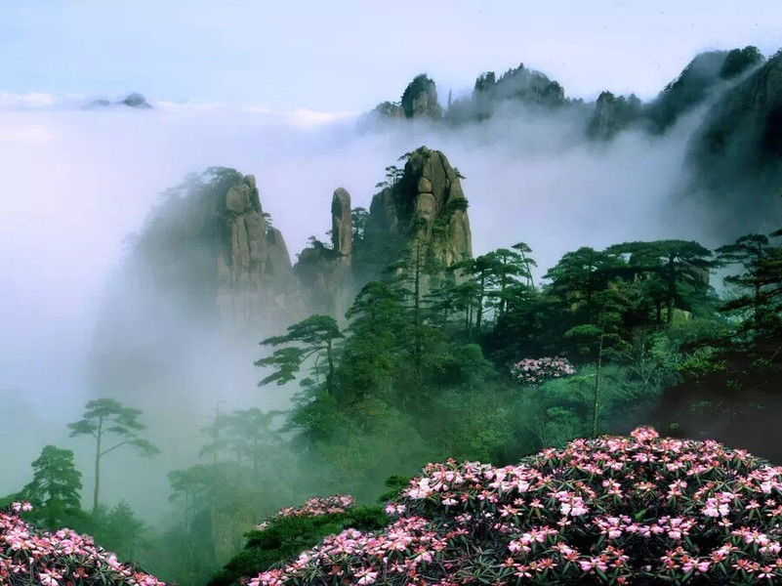
黄山
张含帅
2015级.NET

Slide 2
五月归来不看山，黄山归来不看岳。
------徐霞客

Slide 3
黄山简介：
被誉为“天下第一奇山”的黄山，位于安徽省南部黄山市黄山区境内，南北长约40公里，东西宽约30公里，山脉总面积1200平方公里，核心景区面积约160.6平方公里，面积1078平方公里。黄山为“三山五岳”中三山之一，以天都峰、莲花峰、光明顶三大主峰为中心向周围延展的连绵不断的山脉，蜿蜒曲折，蔚为壮观。黄山以奇松、怪石、云海、温泉“四绝”著称，将各大名山的特色融为一体，浑然天成。

Slide 4
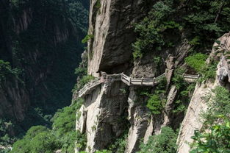
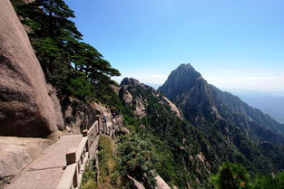
地质地貌
黄山经历了造山运动和地壳抬升，以及冰川和自然风化作用，才形成其峰林结构。黄山有七十二峰，素有“三十六大峰，三十六小峰”之称，主峰莲花峰海拔高达1864.8米，与光明顶、天都峰并称三大黄山主峰，为36大峰之一。

Slide 5
历史文化：
黄山历史悠久，远在六、七千年前，即公元前51世纪，母系氏族社会的后期，人类就已经在这片美丽富饶的山区劳动生息了。在距今三、四千年的殷商时期，这里就居住着一支叫山越的先民。山越乃百越中的一支。在春秋战国时期，这里先属吴，吴亡属越，越亡属楚。秦始皇统一六国之后，实行郡县制，这里为会稽郡属地。南朝时开始设置新安郡，郡府搬迁又始终未离开新安江上游，徽州古称新安，其源盖出于此。宋代徽宗宣和三年五月廿四日(公元1121年)，歙州被诏改为徽州。关于徽州名称的起源，一说因其境内有徽岭、徽水、大徽村等，州则因地得名；另一说赵宋王朝是取“徽者、美善也”之意，炫耀他对这一地区的失而复得。此二说并存了八百多年，州名亦被历代沿用至今，清康熙六年(公元1667年)建省的时候，就是摘取安庆、徽州二府首字作为省名的。

Slide 6
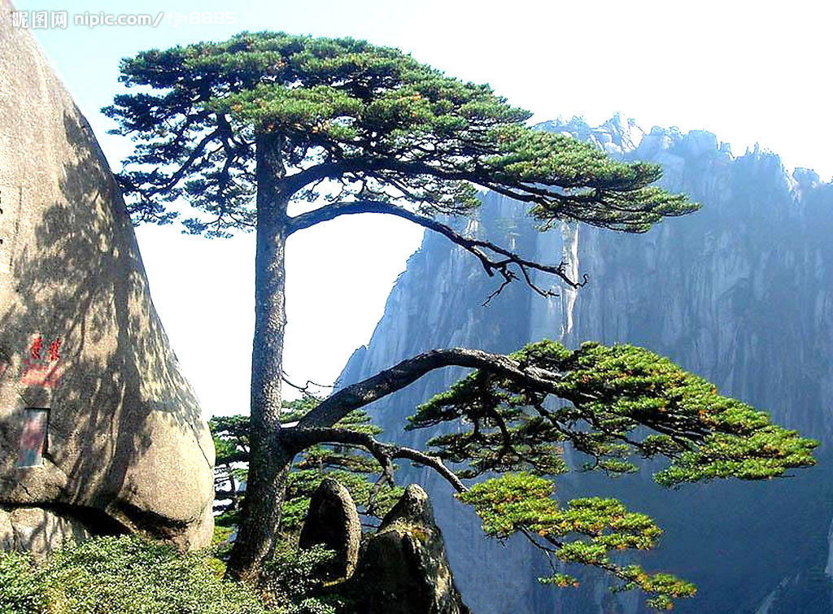
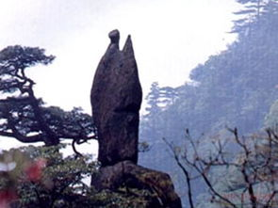
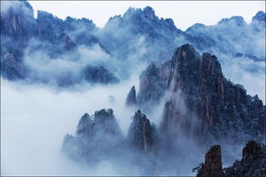
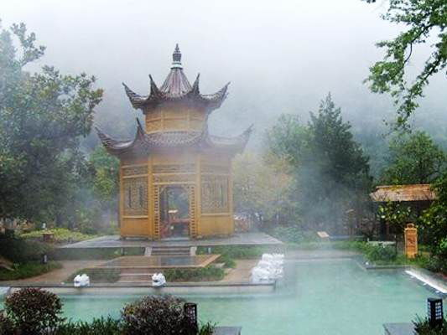
自然景观 “黄山四绝”
奇松
怪石
云海
温泉

Slide 7


